Slide 1
CryptoToken Fraud Analyzer
AI-Powered Telegram Bot for Token Risk Analysis

Slide 2
Проблема и ценность
💔 Боли индустрии: - 30% новых токенов — скамы (Chainalysis 2023) - Нет инструментов для быстрого и комплексного анализа
🎯 Наше решение: ✅ Контроль смарт-контрактов + маркет-данные + новости ✅ Понятный отчет в Telegram за < 5 сек

Slide 3
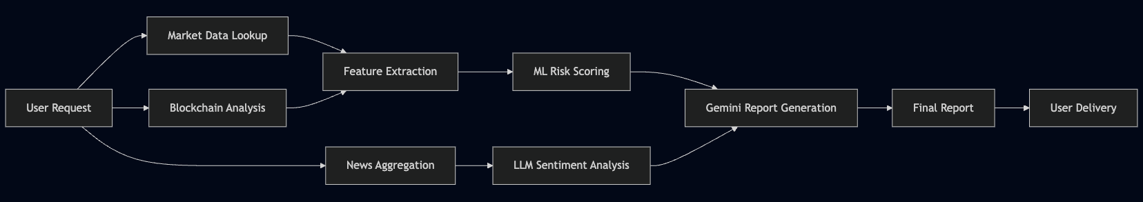
Архитектура
Ключевые компоненты:
Data Layer: Blockchain + CoinGecko + News
AI Layer: XGBoost (риск) + Gemini (отчет)
Delivery: Telegram Bot

Slide 4
Анализ данных
📊 Источники:
Blockchain:
Проверка контракта
Детекция наличия подозрительных функций
Market data:
Волатильность/изменение цены/объем (CoinGecko)
News: Последние новости по токену (Web Scraping)

Slide 5
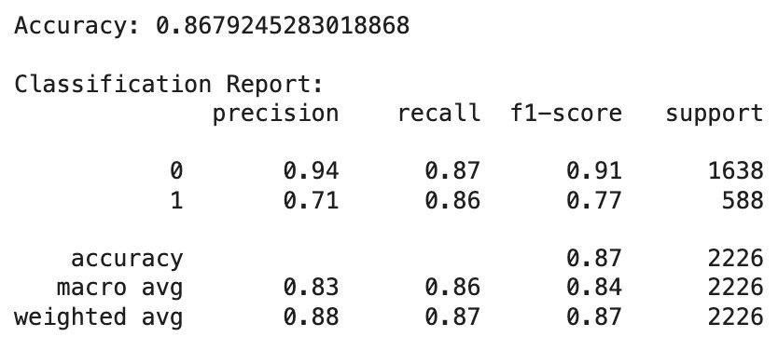
ML-модель (XGBClassifier)

Slide 6
News Analysis Module
📰 Как это работает?
Парсинг новостей → фильтрация по ключевым словам
Gemini анализирует текст:
Сентимент (Positive/Neutral/Negative)
Детекция событий: "Хак", "Партнерство", "Регуляции"
Динамическое обновление риска

Slide 7

Генерация отчётов
💡 ОСНОВНЫЕ ВЫВОДЫ:
Ключевые факты о токене:
• Символ
• Адрес контракта
• Число листингов и платформа
Важные особенности:
• Особенности контракта и рынка
⚠️ УРОВЕНЬ РИСКА:
• Оценка вероятности скама и red flags
🎯 ВЕРДИКТ:
• Скам/не скам
👉 РЕКОМЕНДАЦИИ:
• Инвестировать/не инвестировать

Slide 8
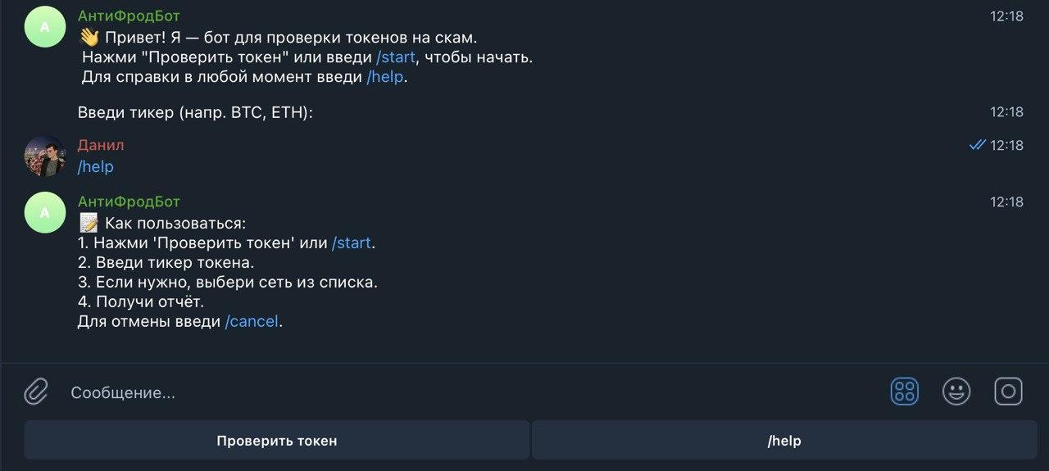
Telegram-бот

Slide 9
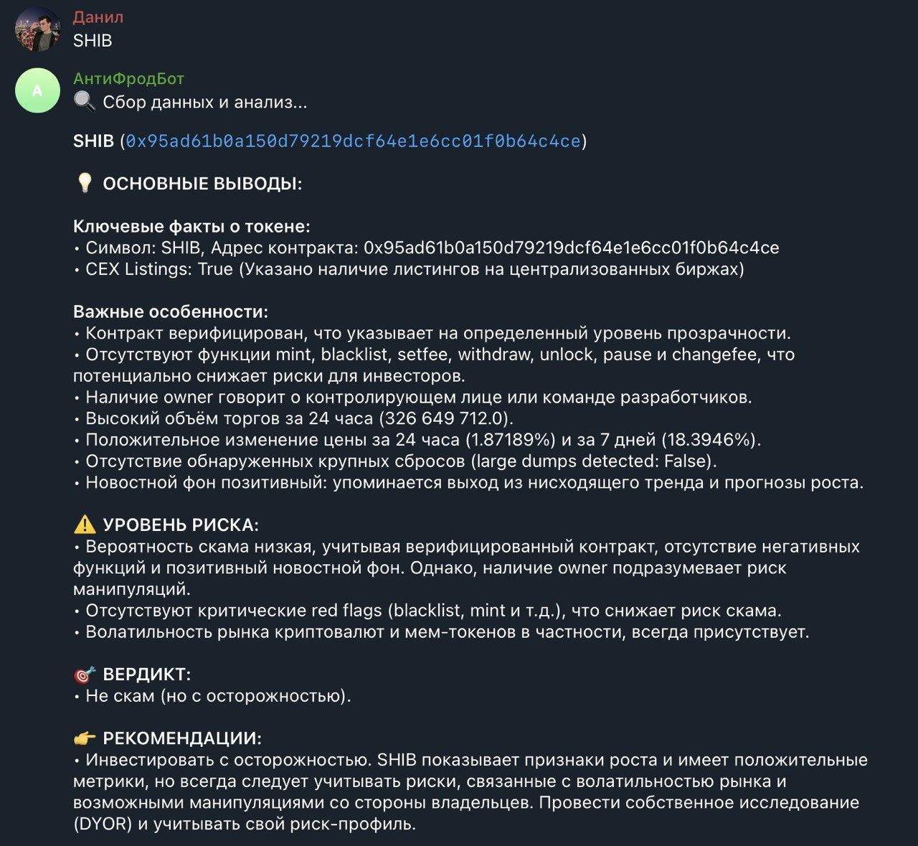
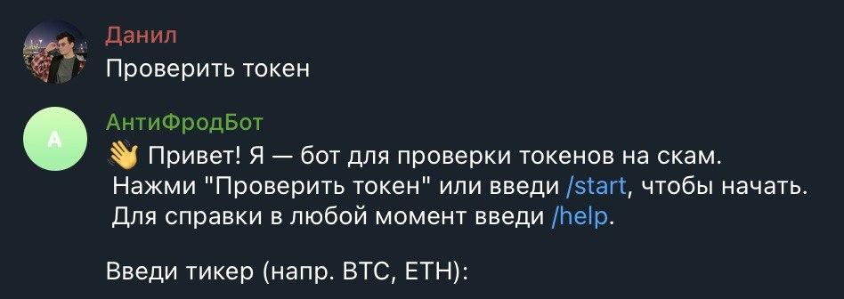
Демо

Slide 10
Результаты
💡 Ключевые преимущества:
Простота: Анализ через Telegram
Всесторонность: Контракт + рынок + новости
Прозрачность: Объяснимый ML + LLM-отчет
Результат на тестовом сете: weighted avg f1-score = 0.87

